Slide 1
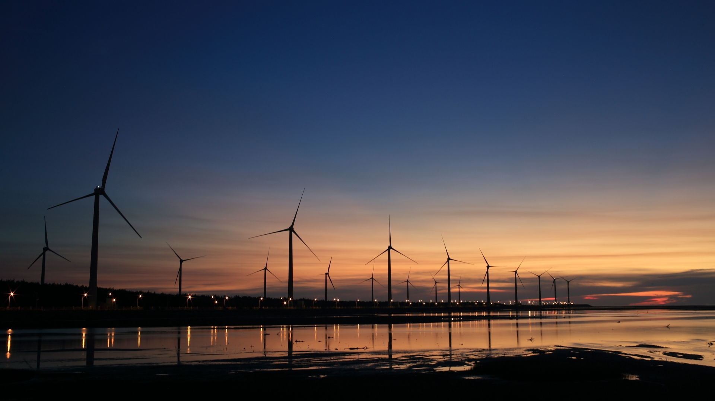
Větrná energie
Natálie Hrušková

Slide 2
Obecné informace
Větrná energie je obnovitelná energie používaná k vytváření elektrické energie pomocí větrných elektráren (turbín) s využitím proudění větru jako obnovitelného zdroje energie.
Nejobvyklejším využitím jsou dnes větrné elektrárny, které využívají síly větru k roztočení vrtule. K ní je pak připojen elektrický generátor.
V historii se místo převodu na elektřinu přímo konala nějaká mechanická práce. Větrný mlýn například mlel obilí, větrnými stroji se čerpala voda, lisoval olej. Vítr se také používá k pohonu dopravních prostředků, nejvíc u lodí (plachetnice).

Slide 3
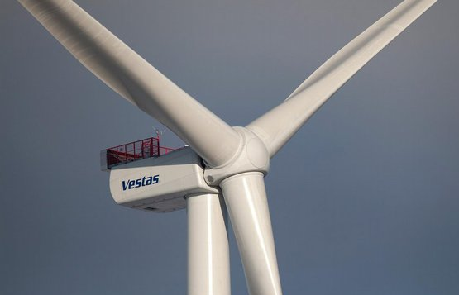
Princip činnosti
Větrná turbína převádí sílu proudícího vzduchu působící na listy rotoru na rotační mechanickou energii. Ta je prostřednictvím generátoru převedena na energii elektrickou. Listy rotoru mají speciálně tvarovaný profil a pracují na principu buď vztlakové, nebo odporové síly.

Slide 4
Zdroje
https://cs.wikipedia.org/wiki/V%C4%9Btrn%C3%A1_energie#V%C4%9Btrn%C3%A9_elektr%C3%A1rny_v_%C4%8Cesku

